Slide 4
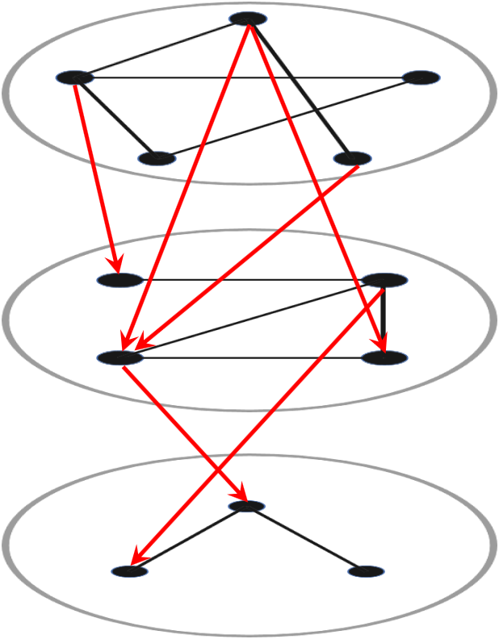
JSEM
X
JMMLE
Y
JMMLE
Z

